Slide 1
El mercado pesquero de los mayoristas:
situación actual y viabilidad
futura en la búsqueda de un mercado sostenible
24 de noviembre del 2017

Slide 2
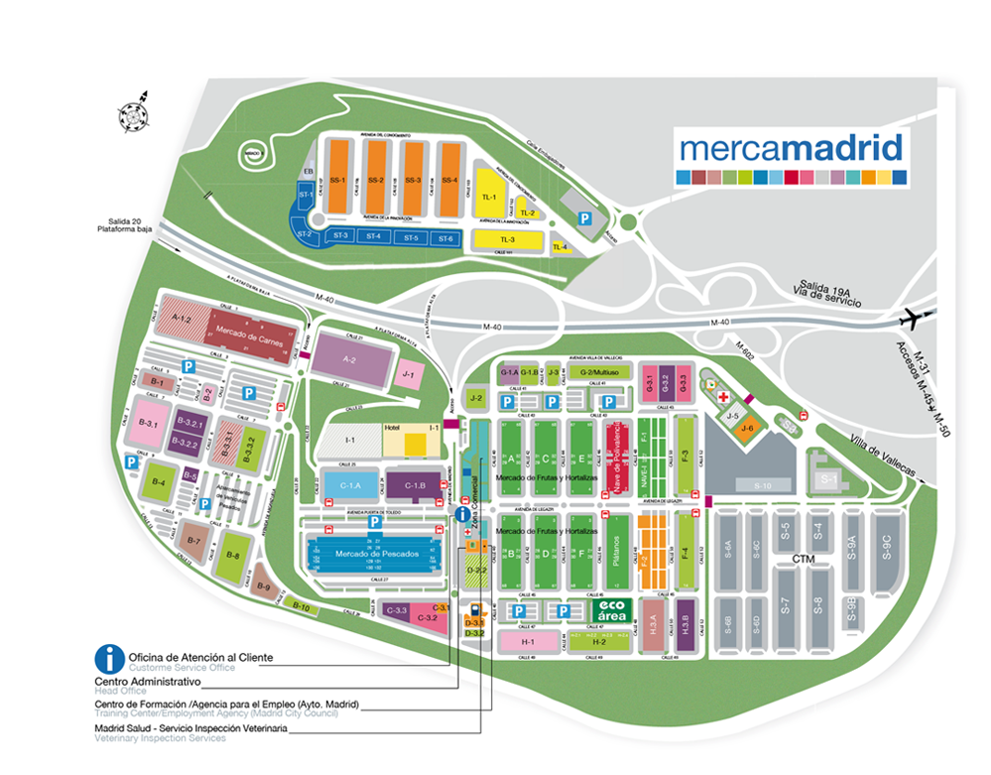
MERCADO CENTRAL DE PESCADOS EN MERCAMADRID
2º Mercado del mundo, después de Tokio
153 empresas mayoristas
200.000 tn de producto anuales
- Más de 1000 empleos directos

Slide 3
QUÉ NOS HA PASADO?? Algunas cosas…
La crisis económica
La nueva competencia
Nuevos hábitos de consumo
Pequeño comercio
Infraestructuras

Slide 4
CÓMO SOMOS
Relevo generacional??
Formación específica??
Especialización??

Slide 5
PERO… CÓMO NOS VEN LOS DEMÁS??
El mayorista: ese gran desconocido…
No existimos
No somos importantes
No lo hacemos bien

Slide 6
Y sin embargo… Estamos comprometidos con nuestra comunidad! (responsabilidad social)
Derechos laborales
Protección de la salud
Compromiso con el medio ambiente
Lucha contra el fraude (transparencia)
Intereses de los consumidores
Lo primero: la infancia

Slide 7
COMEMOS PESCADO?: Nuestro consumo
Más pescado que marisco y conservas
Más fresco que congelado
Comemos poco pescado y cada vez…menos

Slide 8
LOS MILLENNIALS: aceptar cómo son…
No saben cocinar
No tienen tiempo: ni colas ni esperas
El precio
Los envases
La comida rápida
Preocupados por su entorno

Slide 9
NO TODO SON MALAS NOTICIAS
-LOS MERCAS
CANAL DE DISTRIBUCIÓN DIRECTA
TRAZABILIDAD
MANTENIMIENTO FLOTA PESQUERA
APOYO AL COMERCIO LOCAL
GENERACIÓN DE EMPLEO
SERVICIO DE UTILIDAD PÚBLICA

Slide 10
A POR EL FUTURO! Algunas propuestas
LOS MERCAS: nuestra marca

Slide 11
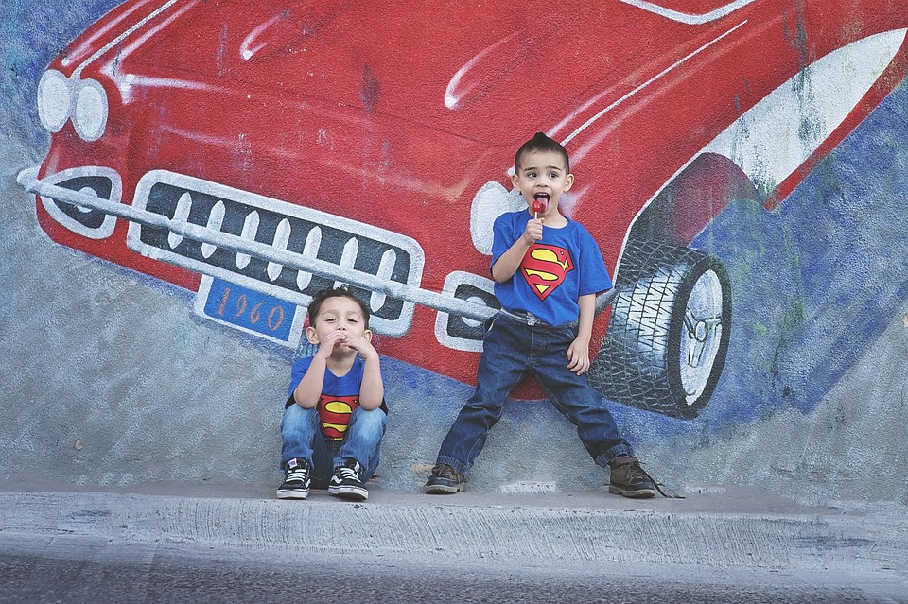
LOS DETALLISTAS : compañeros de viaje
Una estrategia conjunta

Slide 12
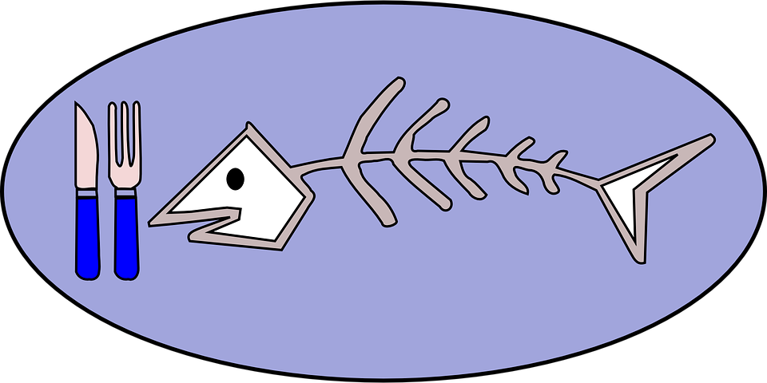
EL CONSUMO
Conocer para influir: nuevas tendencias
Necesitamos un Observatorio?

Slide 13
ALIANZAS
Federación de Mayoristas de Pescado
Detallistas
Otros sectores de la cadena
Agentes externos (escuelas, colegios profesionales,…)

Slide 14
INNOVACIÓN
-Modelo de gestión: venta on line
Investigación para la mejora de la seguridad alimentaria: sellos de calidad
Innovación: nuevos productos, nuevos envases,…

Slide 15
MARKETING Y COMUNICACIÓN
Si no contamos lo que somos y lo que hacemos… no existimos
Marca
Productos
Procedimientos
Aliados…

Slide 16
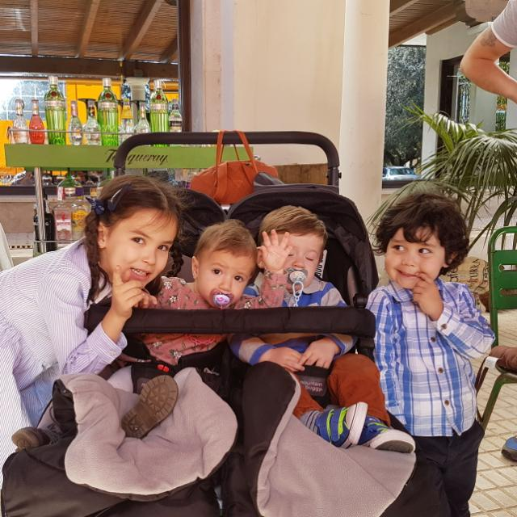
Lo que soy….
Gracias!

